Slide 1

Şəkillərlə işləmək üçün `Intervention Image` kitabxanasının istifadə edilməsi:
1. https://image.intervention.io/v3 nədir?
Bu sayt Intervention Image kitabxanasının versiya 3 üçün rəsmi sənədləşmə saytıdır. Bu kitabxana, PHP ilə yazılmış və şəkillər üzərində emal (resizing, crop, watermark, rotate və s.) üçün istifadə edilən ən məşhur Open Source image processing kitabxanasıdır.
Backend Engines dəstəyi:
Quraşdırma:
Engine | İzah
GD Library | PHP-nin default şəkil kitabxanası
Imagick | ImageMagick-in PHP uzantısı, daha güclü effektlər
libvips | Performans baxımından daha sürətli və az RAM istifadə edən backend

Slide 2
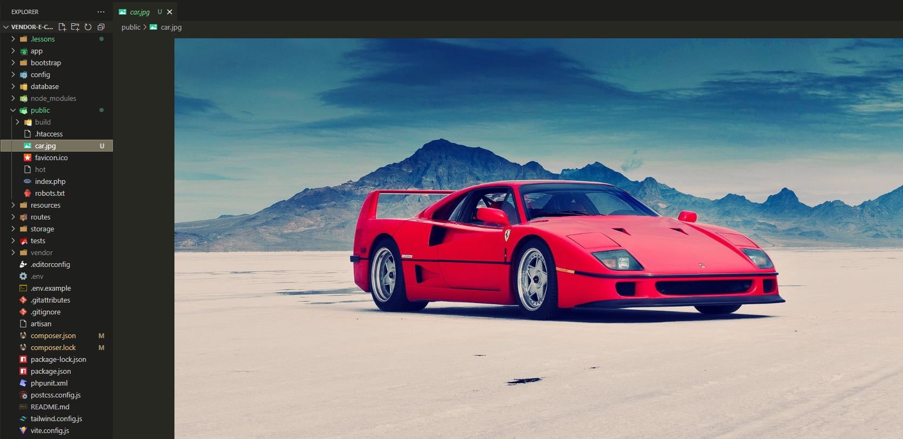
Test etmək üçün `public` qovluğuna bir şəkil əlavə edirik.

Slide 3
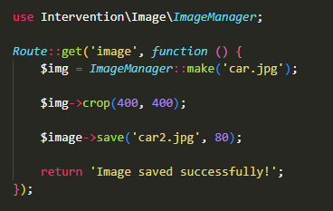
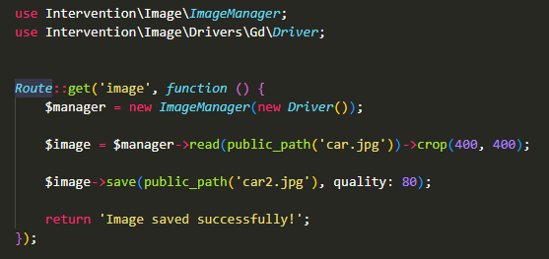
İndi isə, həmin şəklin ölçülərini kiçildək.
NOT: ImageManager -in V2 versiyası ilə V3 versiyası arasında fərqliliklər var.
V2 versiyada belə yazılır:
V3 versiyada isə belə yazılır ( bizdə bu versiyadır ):

Slide 4
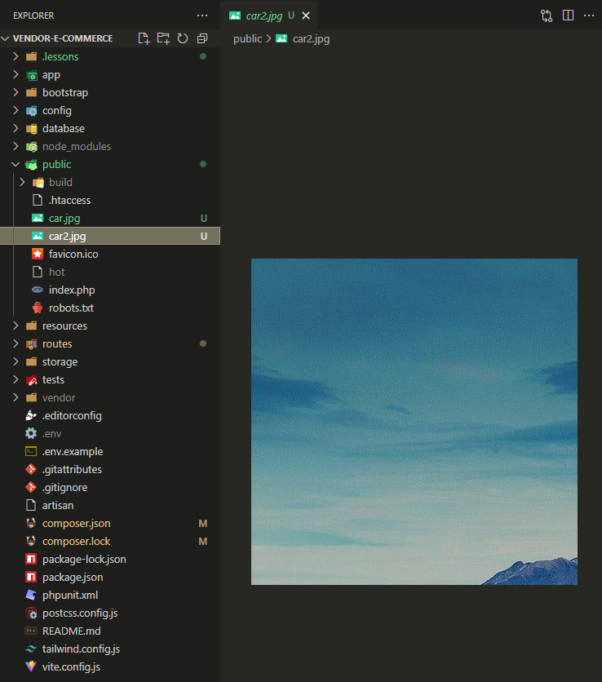
Nəticə bu cür olacaq.

Slide 5
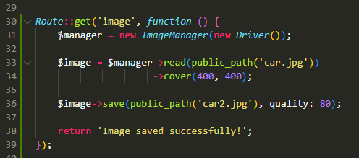
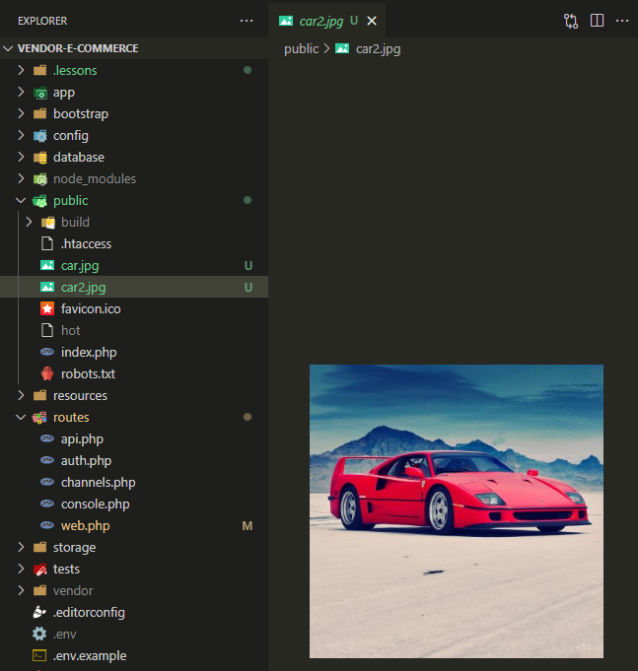
Şəkli düzgün ölçüdə kiçiltmək üçün cover() metodundan istifadə edə bilərik.
V2 -də isə, fit() istifadə edilirdi.

Slide 6
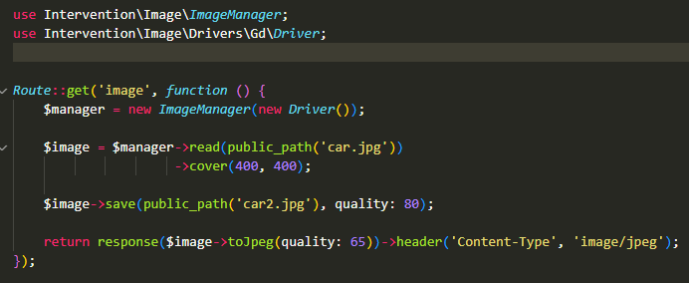

Əgər şəkli browser-də göstərmək və onu image/jpeg kimi qaytarmaq istəyiriksə, onda belə etməliyik.
Variant 1:
Variant 2: Laravel response()->file() ilə car2.jpg göndərmək Əgər artıq yadda saxlamısansa və həmin faylı göstərmək istəyirsənsə: Bu halda Content-Type avtomatik təyin olunur.

Slide 7
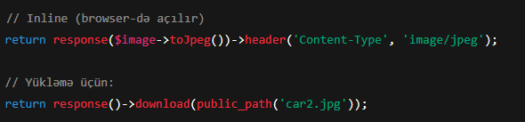
Əlavə Tövsiyə
Əgər istifadəçi şəkli brauzerdə görsün istəyirsənsə → inline.
Əgər yükləməyi təklif etsin istəyirsənsə → download.

Slide 8
.

Slide 9
.

Slide 10
.

